Slide 1
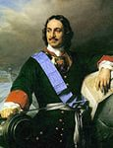
ВРЕМЯ ПЕТРА ВЕЛИКОГО

Slide 2
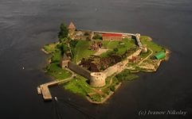
КРЕПОСТЬ ОРЕШЕК (НОТЕБУРГ)

Slide 3
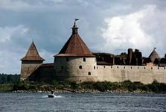
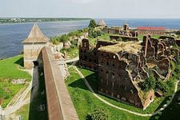
КРЕПОСТЬ ОРЕШЕК

Slide 4
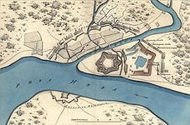
17 ИЮНЯ 1632 ГОД КРЕПОСТЬ НИЕНШАНЦ

Slide 5
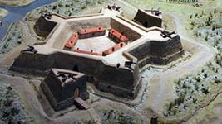

Slide 6
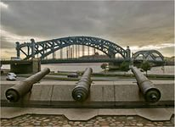

Slide 7
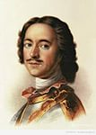

Slide 8
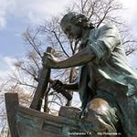

Slide 10
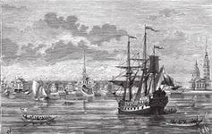
1701 ГОД ВЗЯТИЕ КРЕПОСТИ НОТЕБУРГ

Slide 11
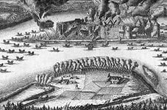
ВЗЯТИЕ КРЕПОСТИ НИЕНШАНЦ 1 МАЯ 1703 ГОД

Slide 12
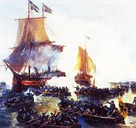

Slide 13
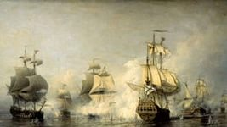

Slide 14
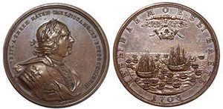
МЕДАЛЬ «НЕБЫВАЕМОЕ БЫВАЕТ»

Slide 15
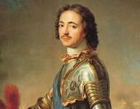
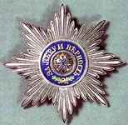
ОРДЕН АНДРЕЯ ПЕРВОЗВАННОГО

Slide 16
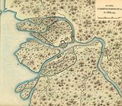
ЗАЯЧИЙ ОСТРОВ

Slide 17
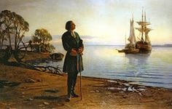

Slide 18
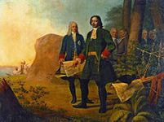
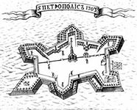

Slide 19
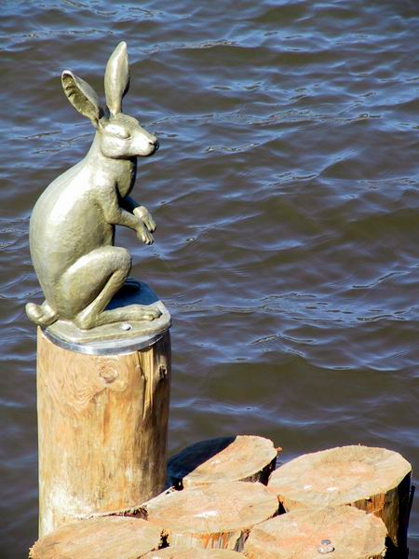

Slide 20
27 МАЯ 1703 ГОД ДЕНЬ РОЖДЕНИЯ ГОРОДА

